Slide 1
Analiza przedłużonych scenariuszy
Karol Zięba

Slide 2
Spis treści
Krótki przegląd danych
Wyniki klasyfikatorów
Analiza False positivów

Slide 3
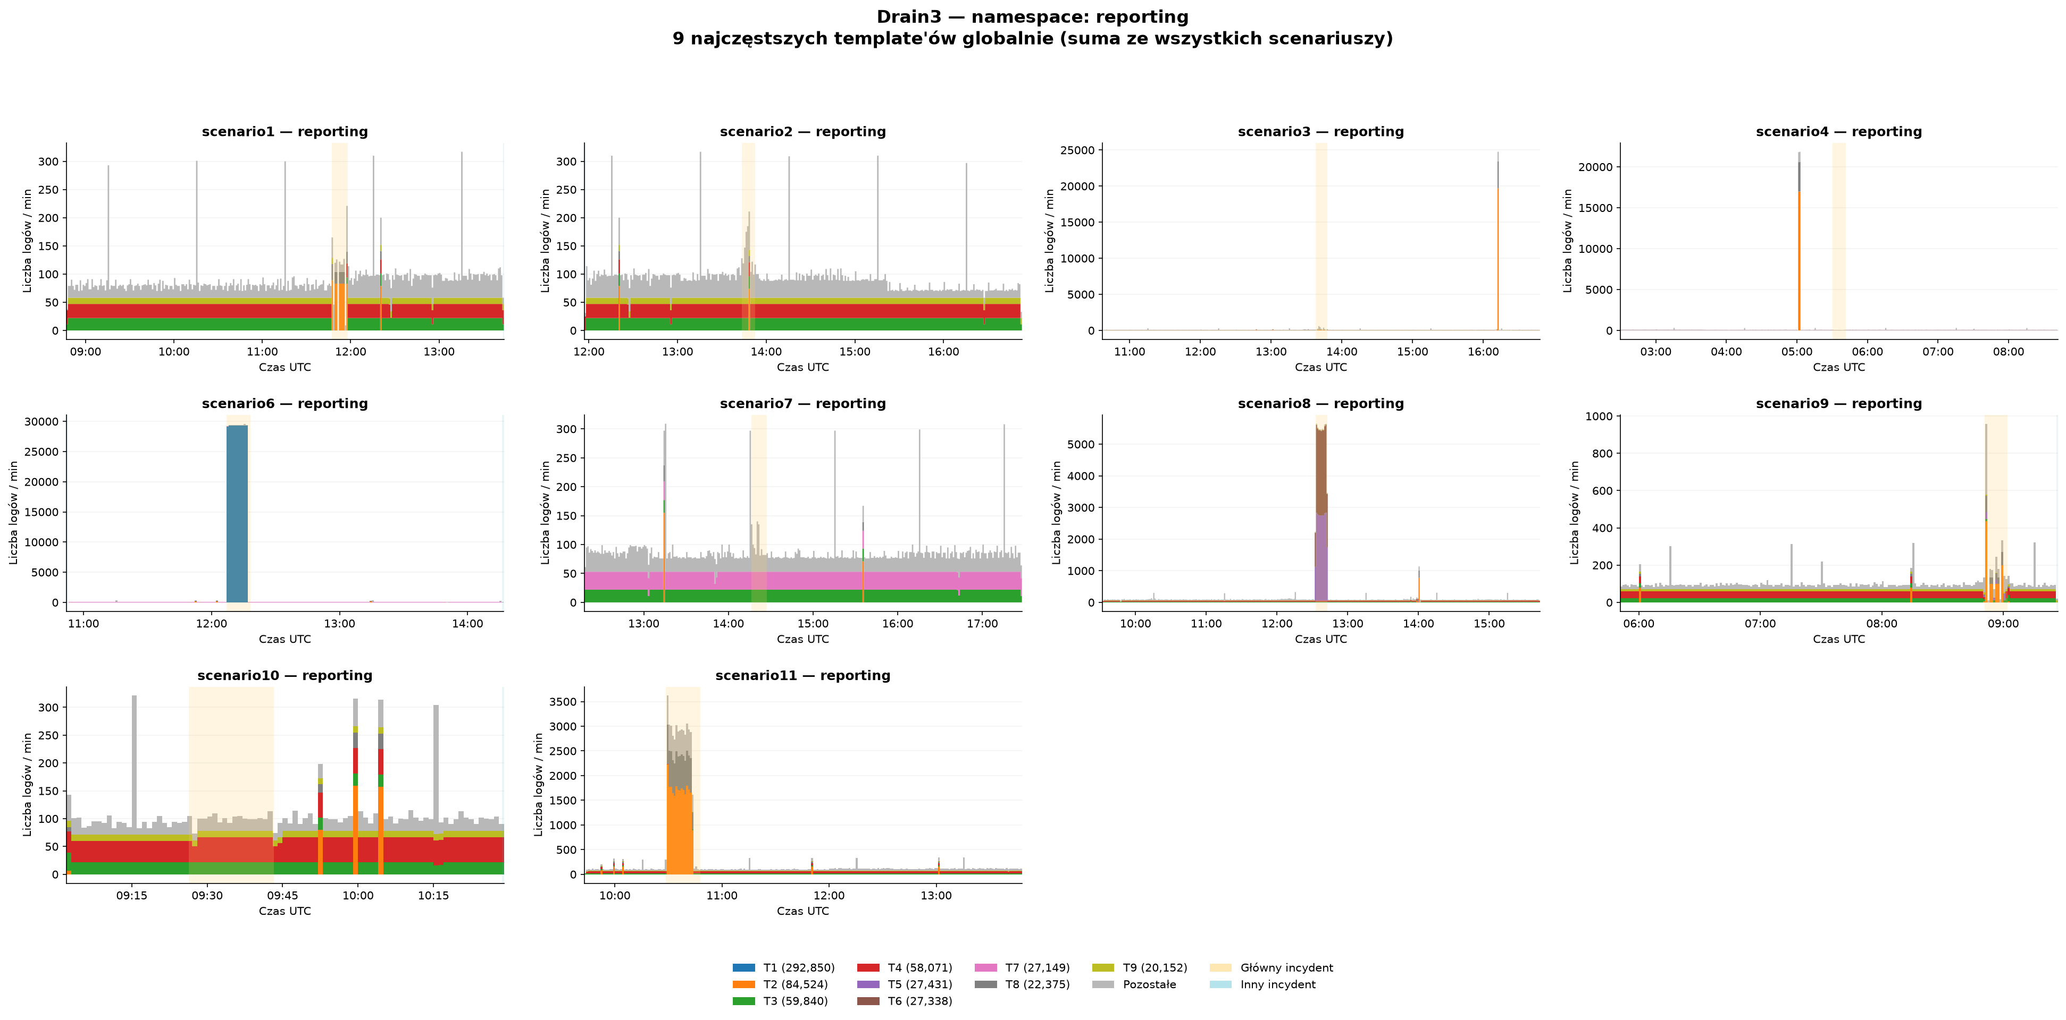
Przegląd danych

Slide 4
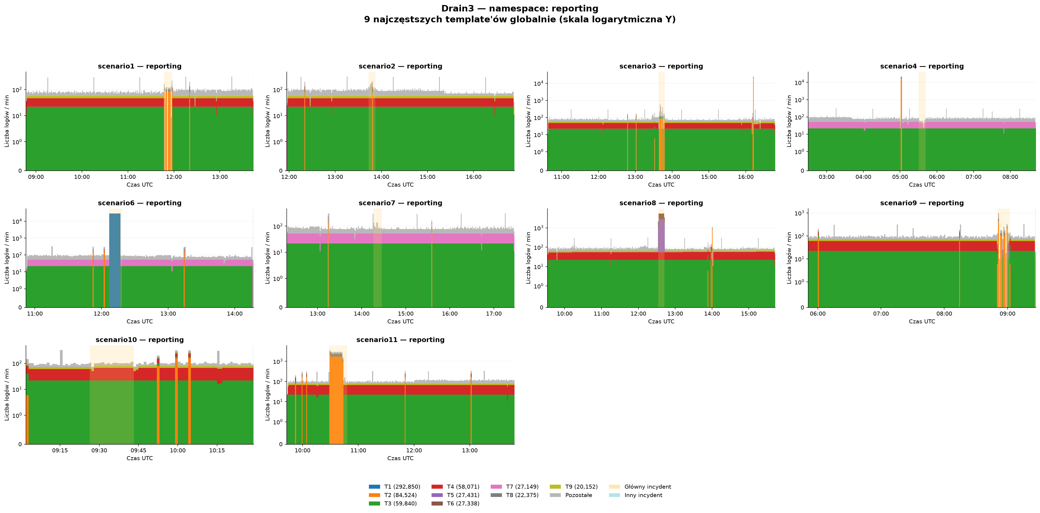
Przegląd danych

Slide 5
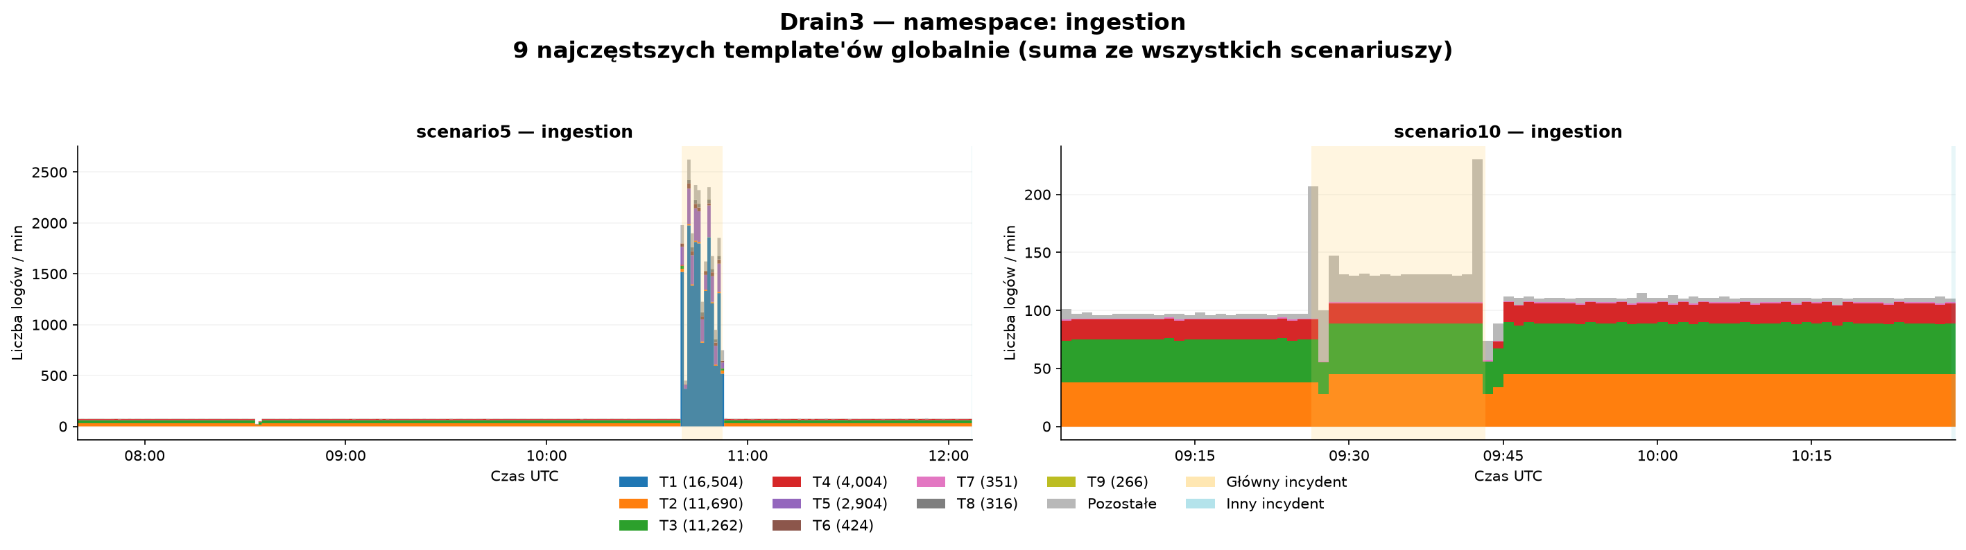
Przegląd danych

Slide 6
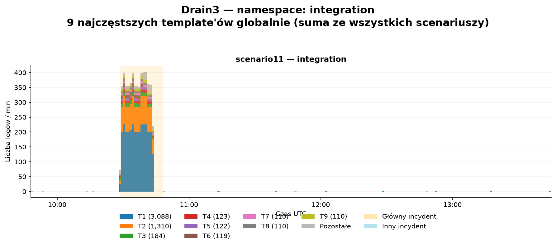
Przegląd danych

Slide 7
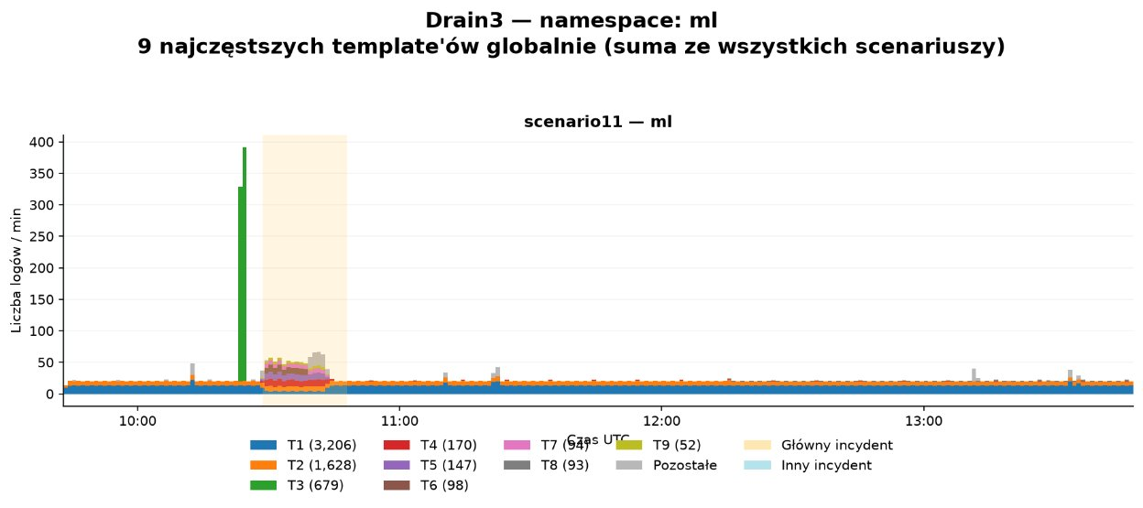
Przegląd danych

Slide 8
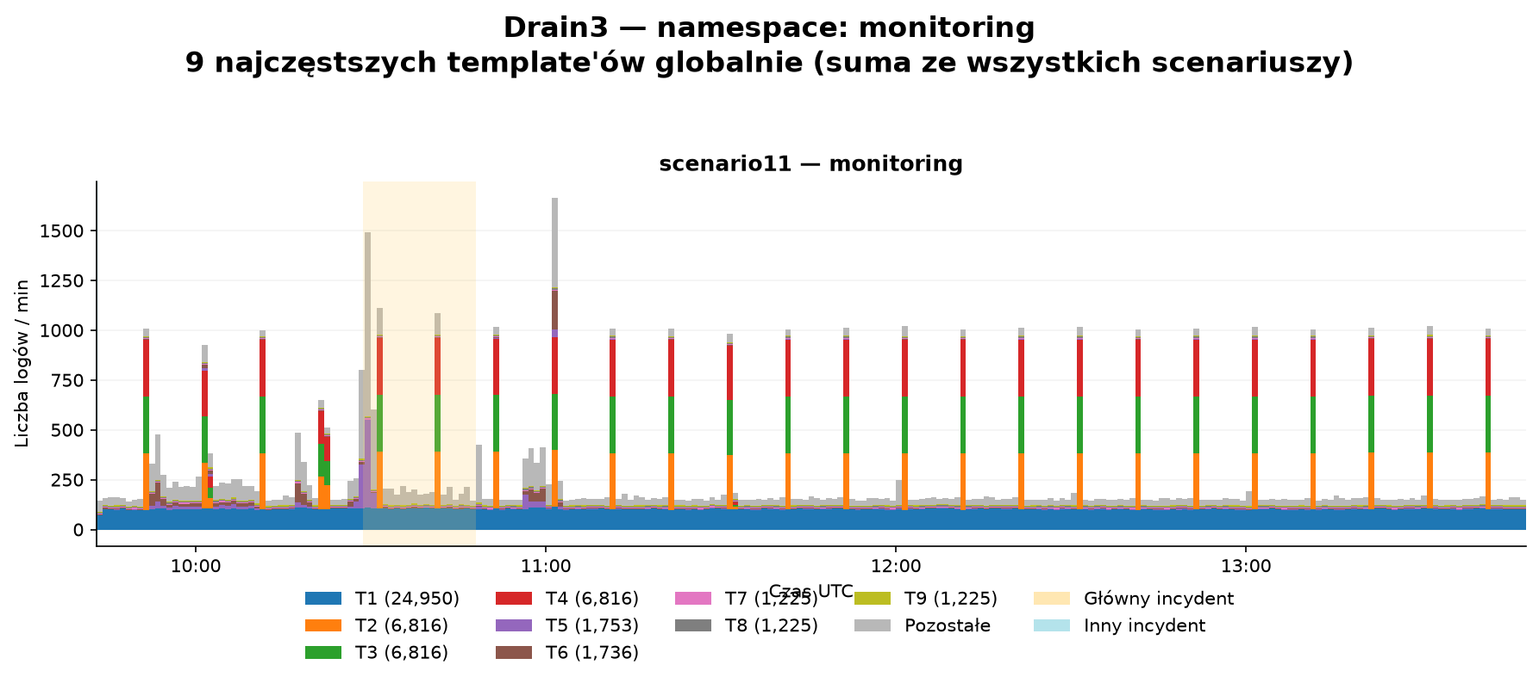
Przegląd danych

Slide 9
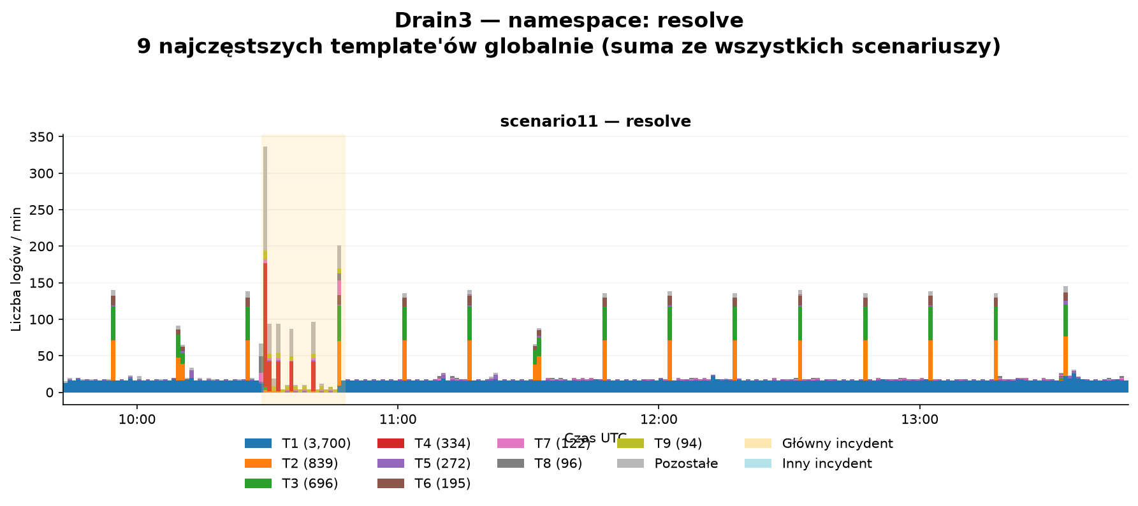
Przegląd danych

Slide 10
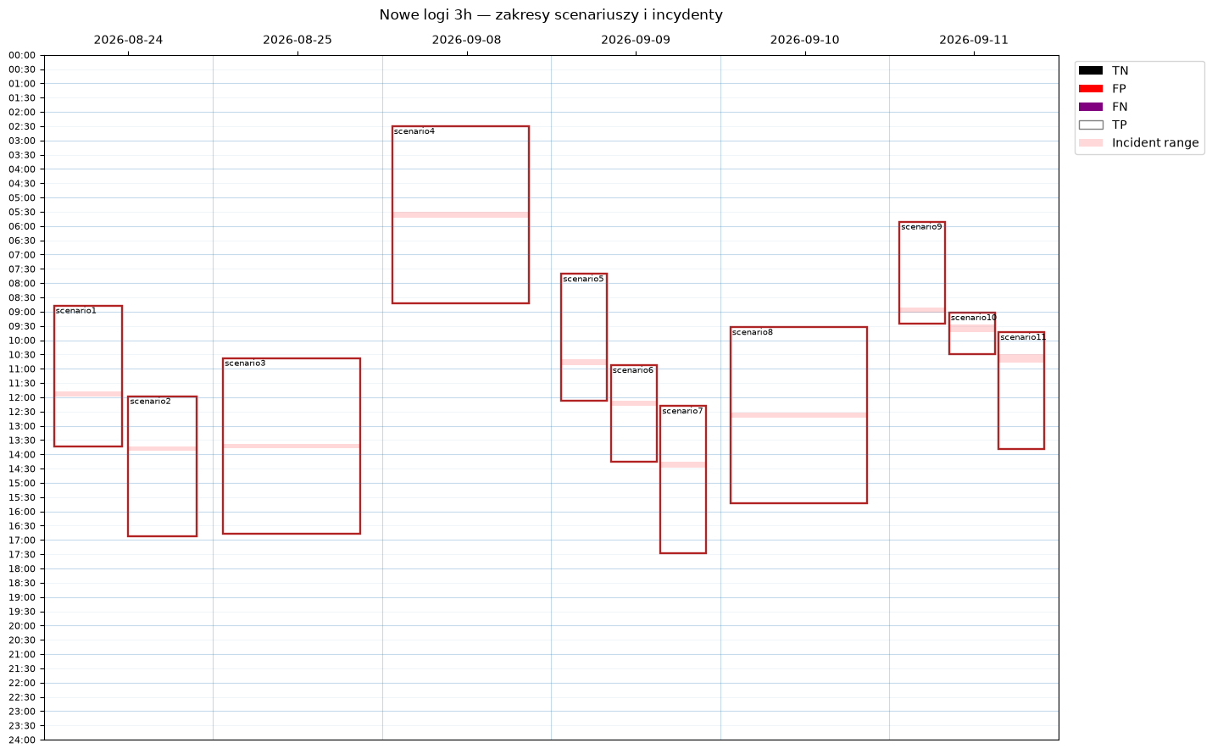

Przegląd danych

Slide 11
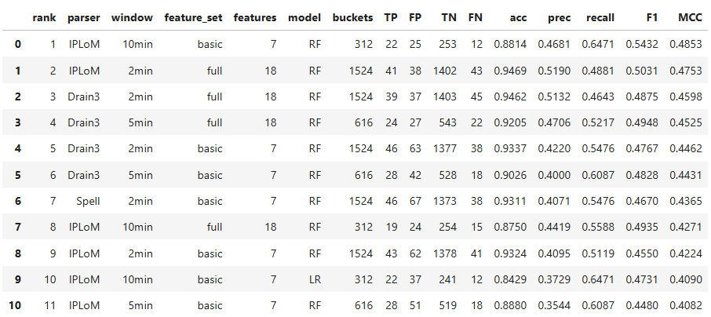
Wyniki klasyfikatorów

Slide 12
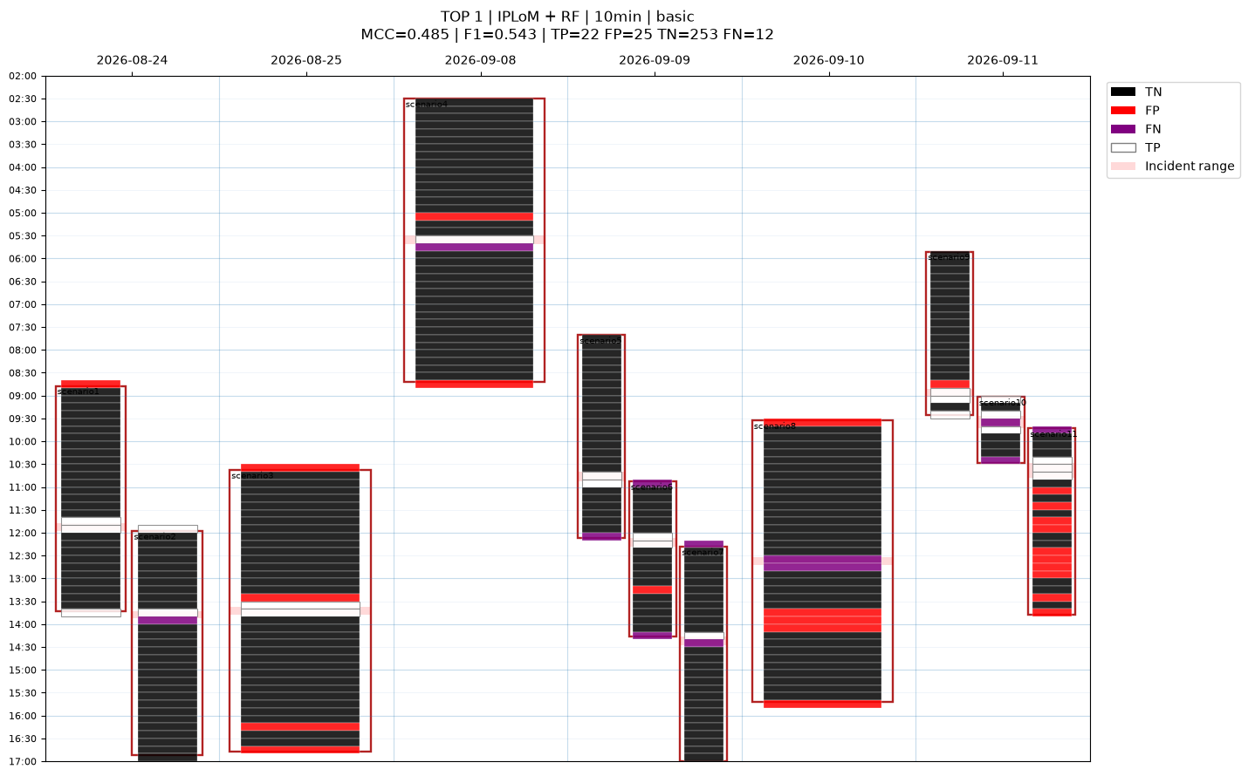
Wyniki klasyfikatorów

Slide 13
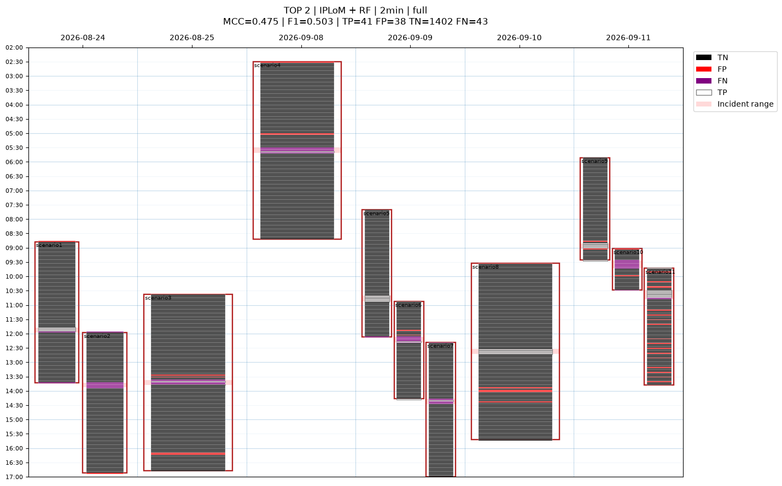
Wyniki klasyfikatorów

Slide 14
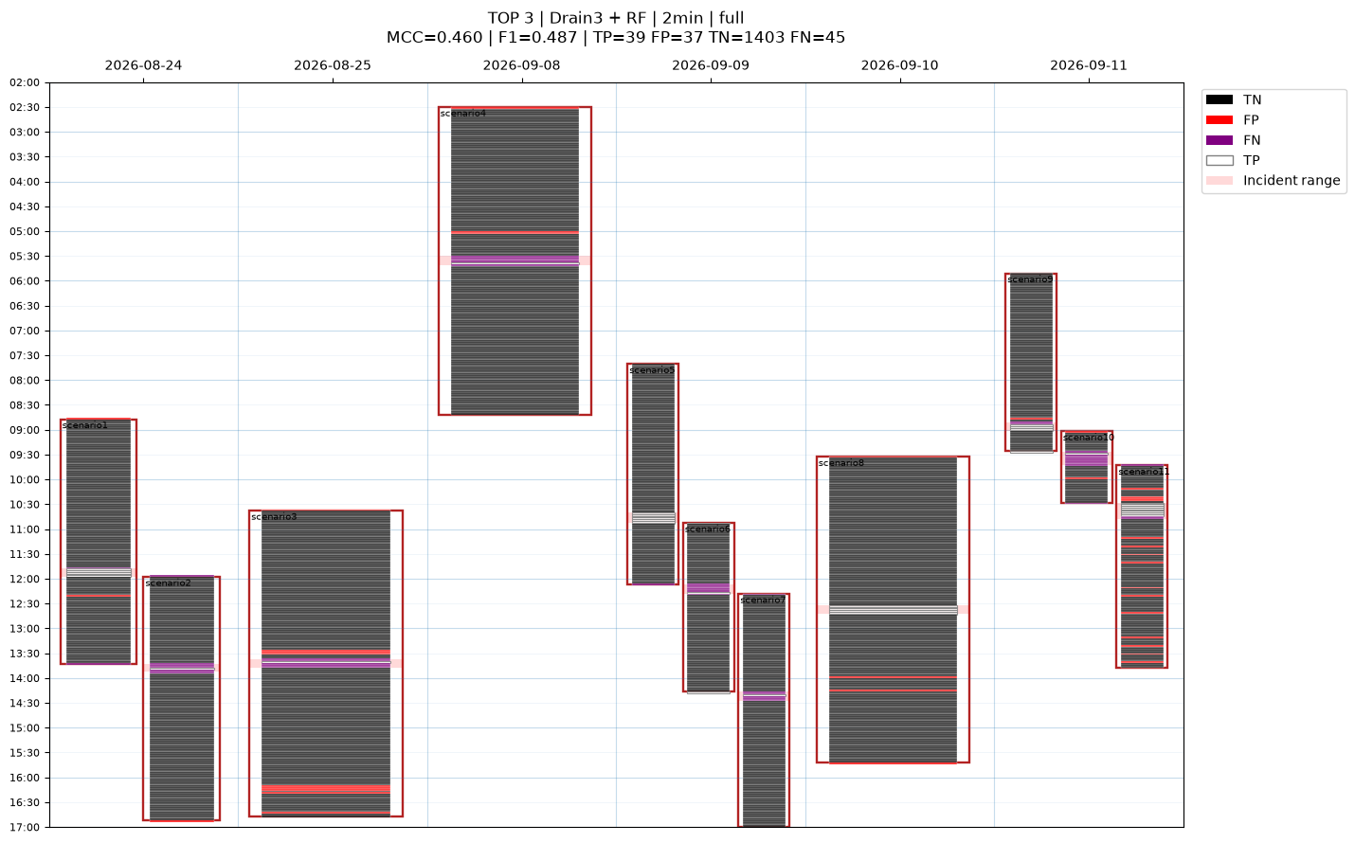
Wyniki klasyfikatorów

Slide 15
XAI
Dlaczego jest tyle FP w scenariuszu 11?
Które cechy mają największy wpływ?

Slide 16
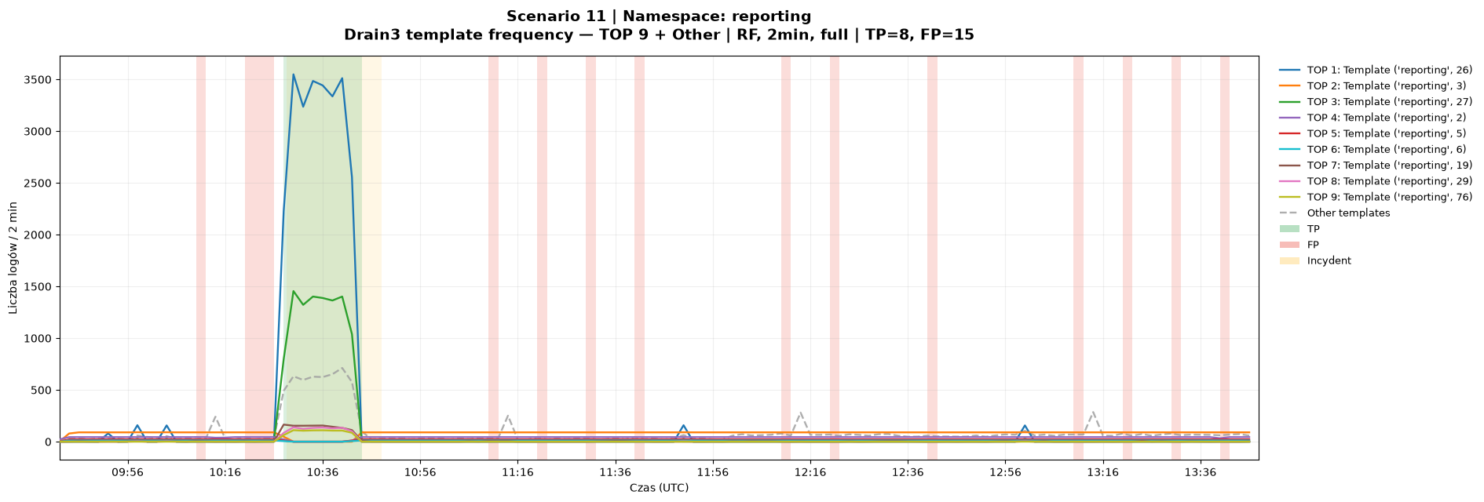
XAI – badanie datasetu

Slide 17
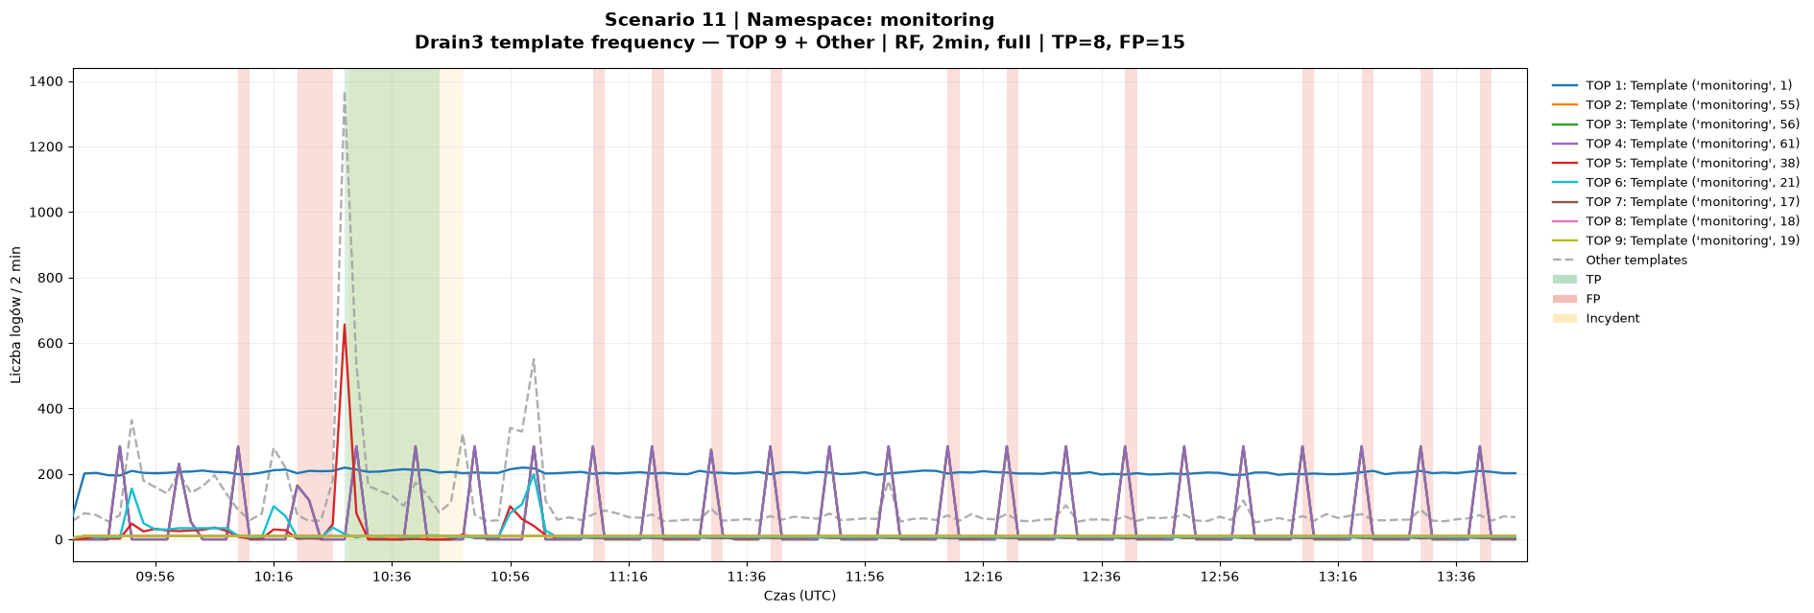
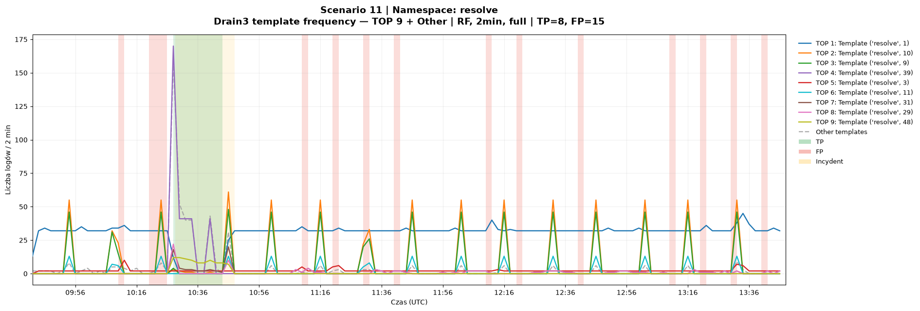

Slide 18
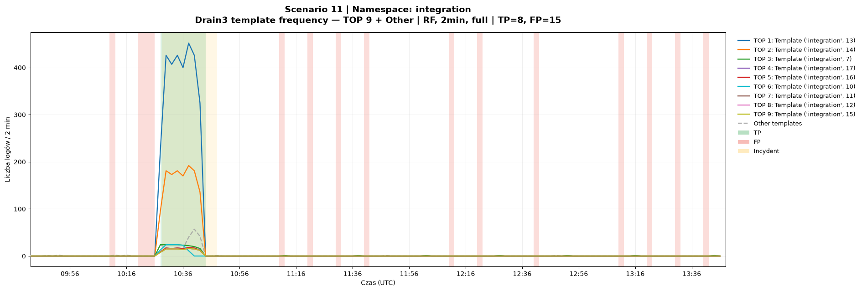
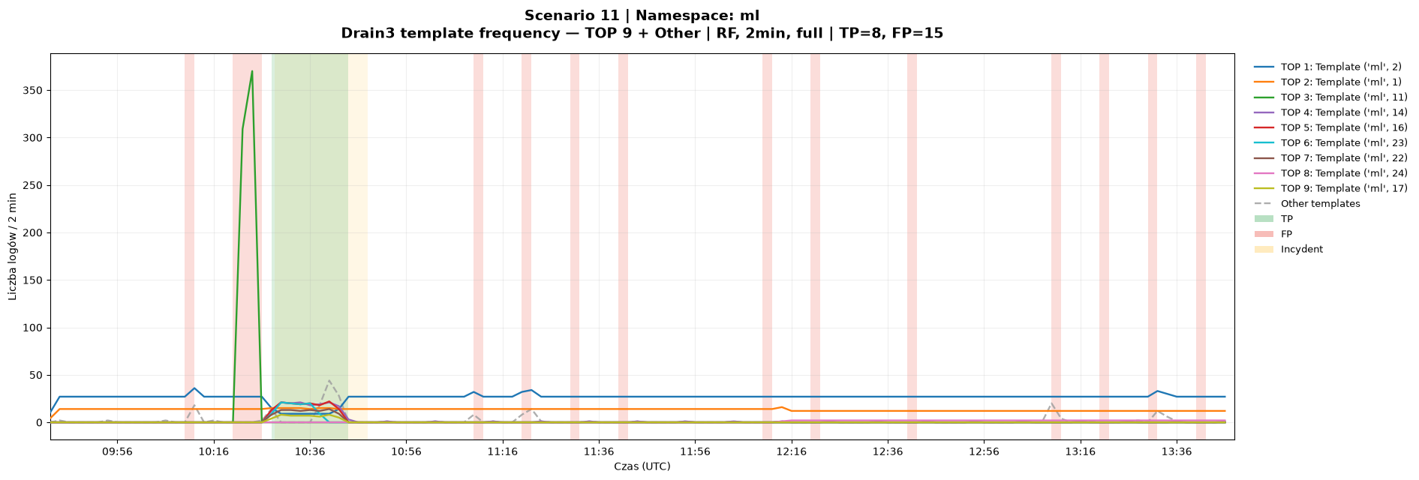

Slide 19
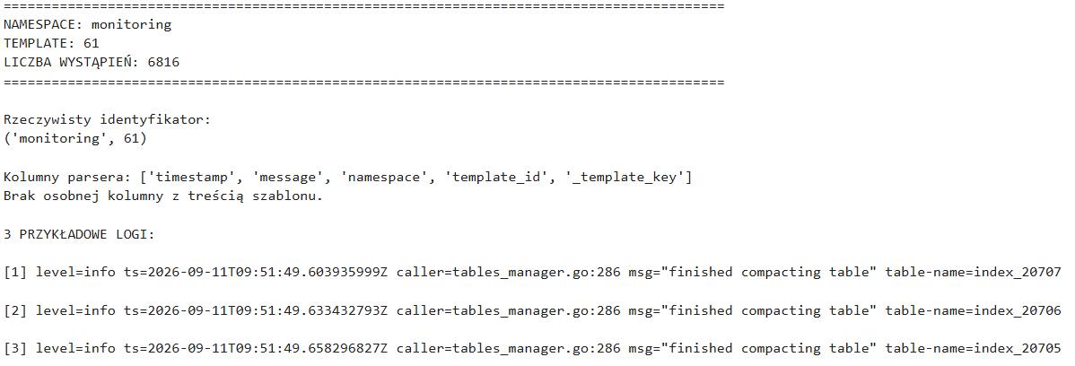
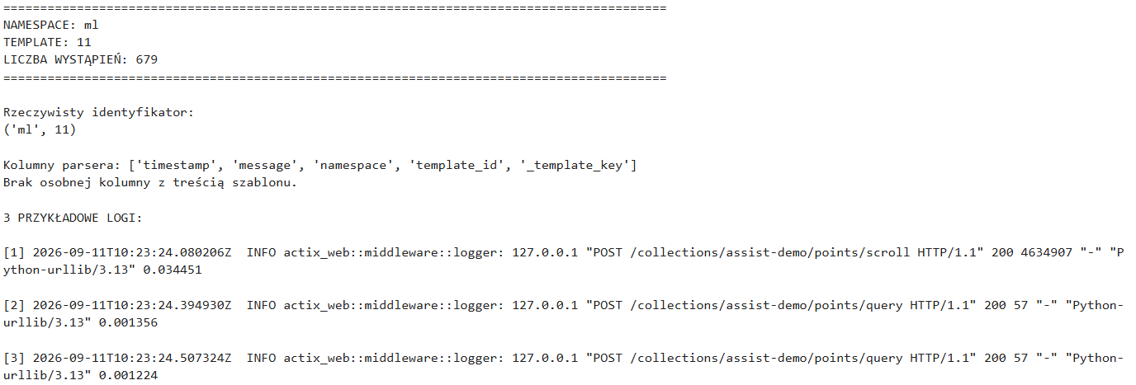

Slide 20
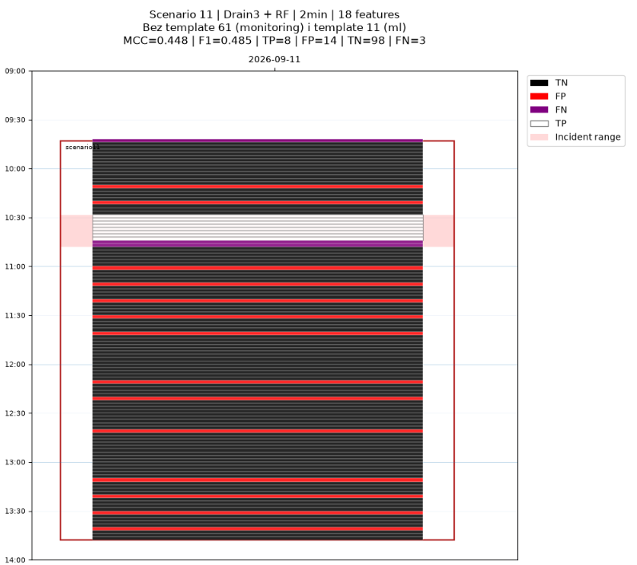
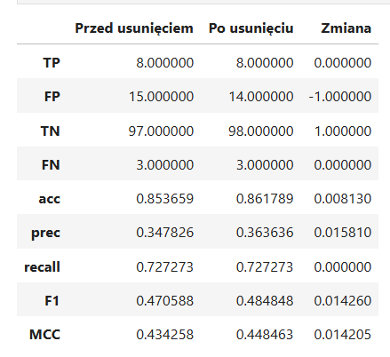
Ponowny trening

Slide 21
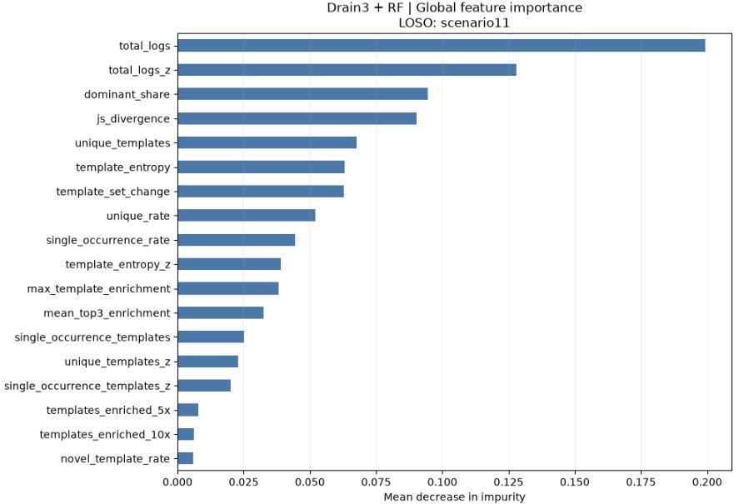
XAI – badanie klasyfikatora
Feature importance (Na jakich cechach RF opiera się globalnie)

Slide 22
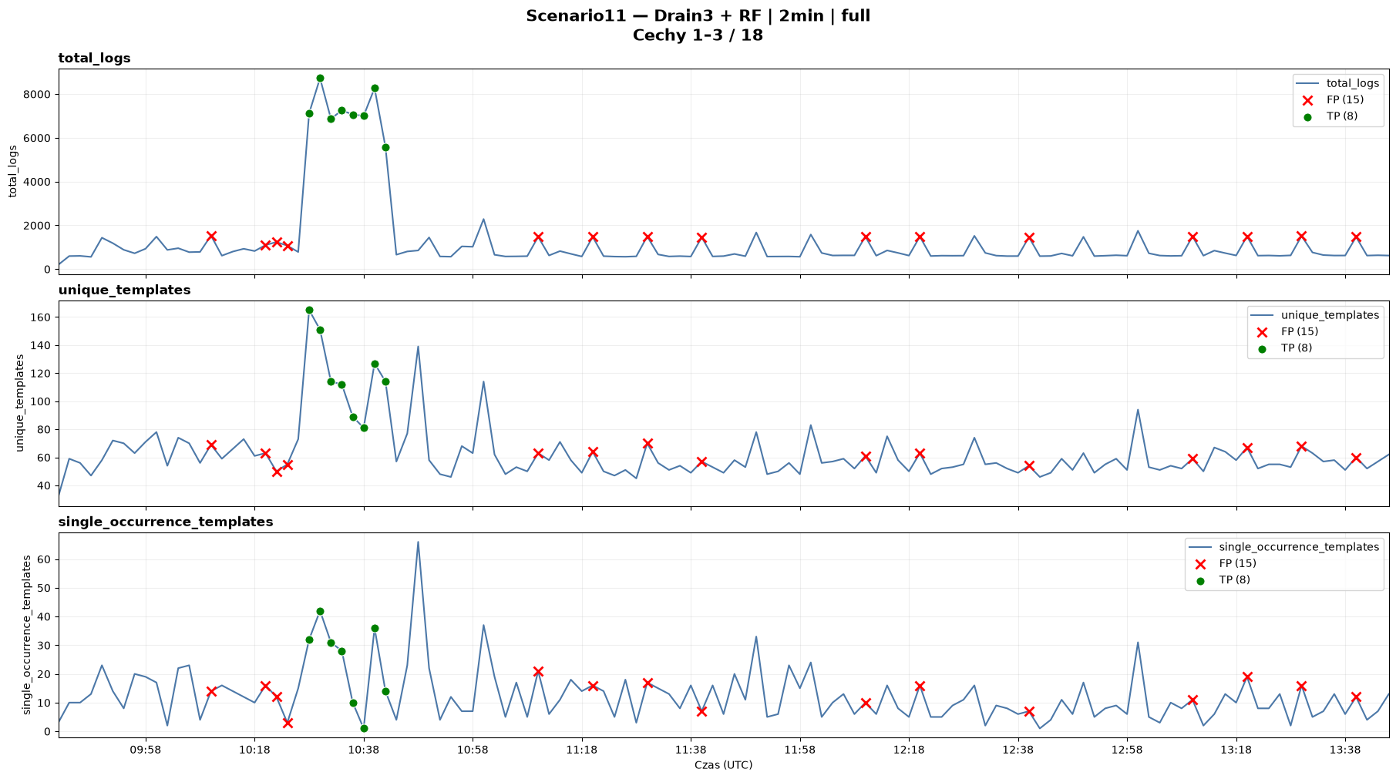
XAI – badanie klasyfikatora

Slide 23
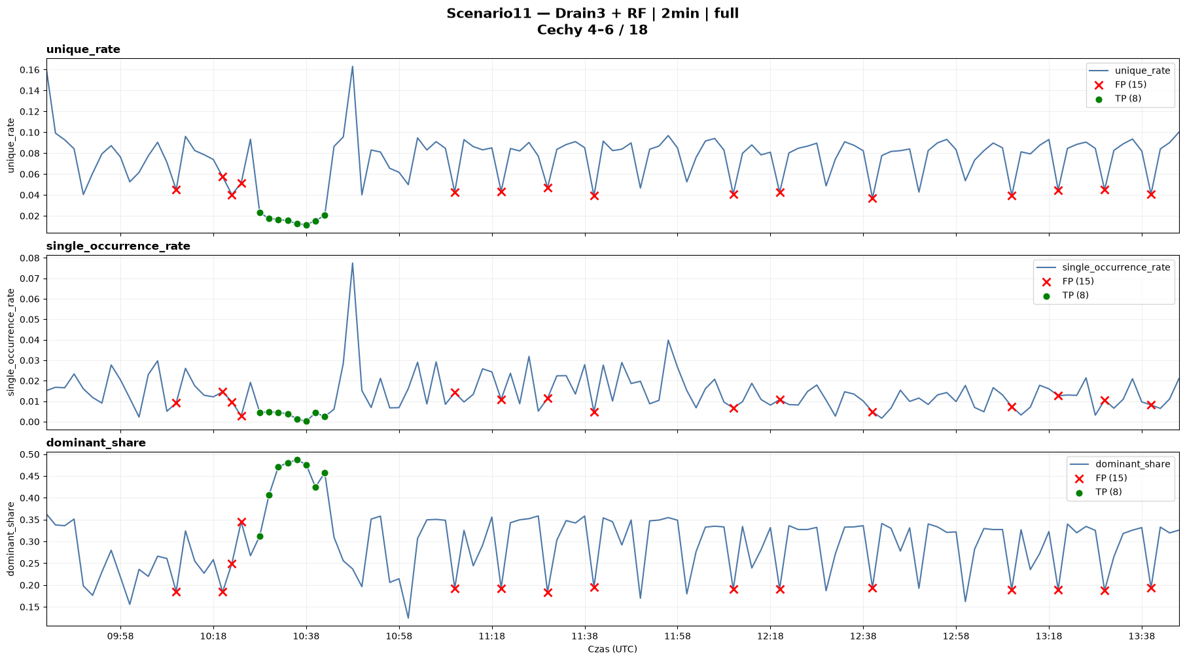
XAI – badanie klasyfikatora

Slide 24
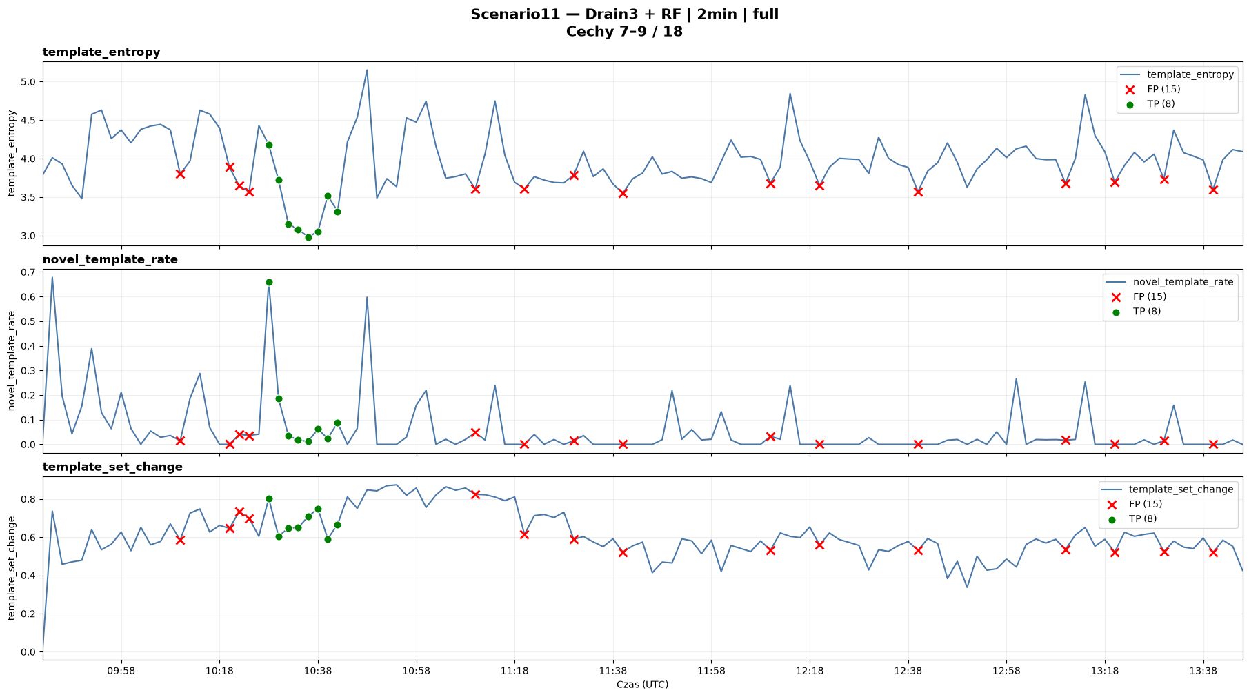
XAI – badanie klasyfikatora

Slide 25
XAI – badanie klasyfikatora

Slide 26
XAI – badanie klasyfikatora

Slide 27
XAI – badanie klasyfikatora

